Slide 1

Programowanie funkcyjne
Grzegorz Łątka, Nikodem Bednarski – Teleinformatyka rok 2
Akademia Górniczo-Hutnicza im. Stanisława Staszica w Krakowie

Slide 2
Czym właściwie jest programowanie funkcyjne oraz gdzie znajduje swoje zastosowanie?

Slide 3
Języki programowania
Typowo zorientowane na FP
Implementujące elementy FP
Haskel
Elm
Elixir
…
Java
C++
JavaScript
Python
…
Notes:
FP – functional programming (skrótowo)

Slide 4
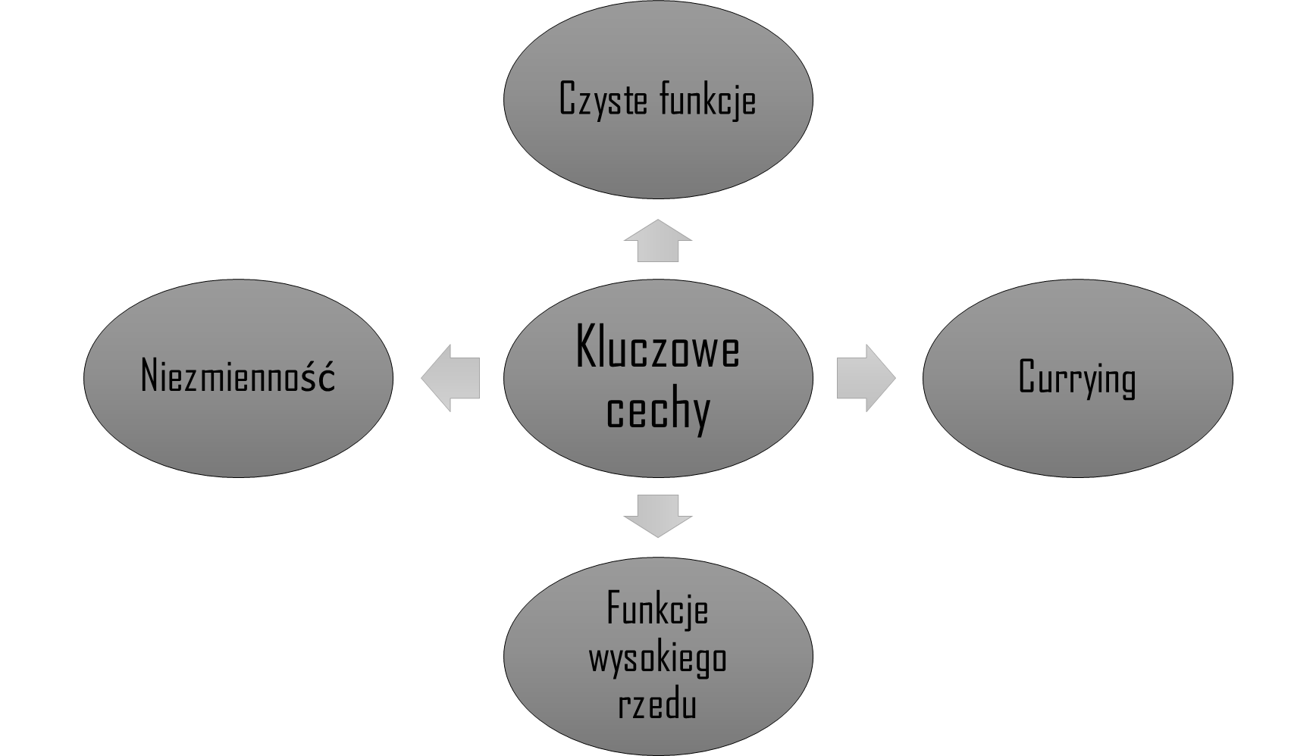

Slide 5
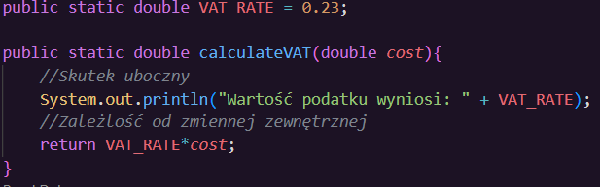
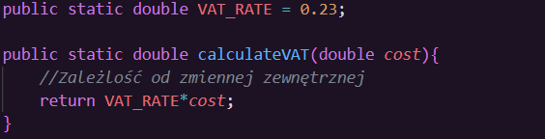
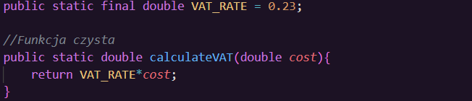
Czyste funkcje oraz przejrzystość referencyjna
Muszą przyjmować co najmniej jeden argument na wejście
Gwarantują ten sam wynik dla identycznych danych wejściowych
Funkcje te nie posiadają „skutków ubocznych” co ułatwia analizę, testy i debugowanie

